Slide 1

TRƯỜNG ĐẠI HỌC KIÊN GIANG
KHOA THÔNG TIN VÀ TRUYỀN THÔNG
KHÓA LUẬN TỐT NGHIỆP
XÂY DỰNG WEBSITE
QUẢN LÝ KÝ TÚC XÁ SINH VIÊN
TRƯỜNG ĐẠI HỌC KIÊN GIANG
SV: Võ Thiện Tiên MSSV: 1501206121 Lớp: B15TT3 GVHD: TS. Phạm Thị Xuân Lộc
1

Slide 2
NỘI DUNG CỦA ĐỀ TÀI
Chương I: Tổng quan đề tài
Chương II: Cơ sở Lý thuyết
Chương III: Nội dung và
kết quả nghiên cứu
Chương IV: Kết luận và hướng phát
triển của chương trình
2

Slide 3
Chương I: Tổng quan đề tài
Nhu cầu ở KTX
> 500 sinh viên/ học kỳ
Quản lý thủ công
Cơ sở vật chất
tăng cường
Lý do
Các yêu cầu báo cáo
tìm nhanh, chính xác,..
Phần mềm hiện tại Excel
Đội ngũ nhân viên đông
3

Slide 4
Chương I: Tổng quan đề tài
Cơ sở vật chất
Cán bộ
Đối tượng và
phạm vi nghiên cứu
Sinh viên
Thời gian ít
(~ 6 tuần)
Chức năng
không thực hiện
4

Slide 5
Chương I: Tổng quan đề tài
Mục tiêu khóa luận
1
Lợi ích nghiệp vụ
2
Lợi ích kinh tế
3
Lợi ích sử dụng
4
Khắc phục các khuyết điểm hệ thống cũ
5

Slide 6
Chương II: Cơ sở lý thuyết
PHP
JS
Phương
pháp
sử dụng
CSS
HTML
MYSQL
6

Slide 7
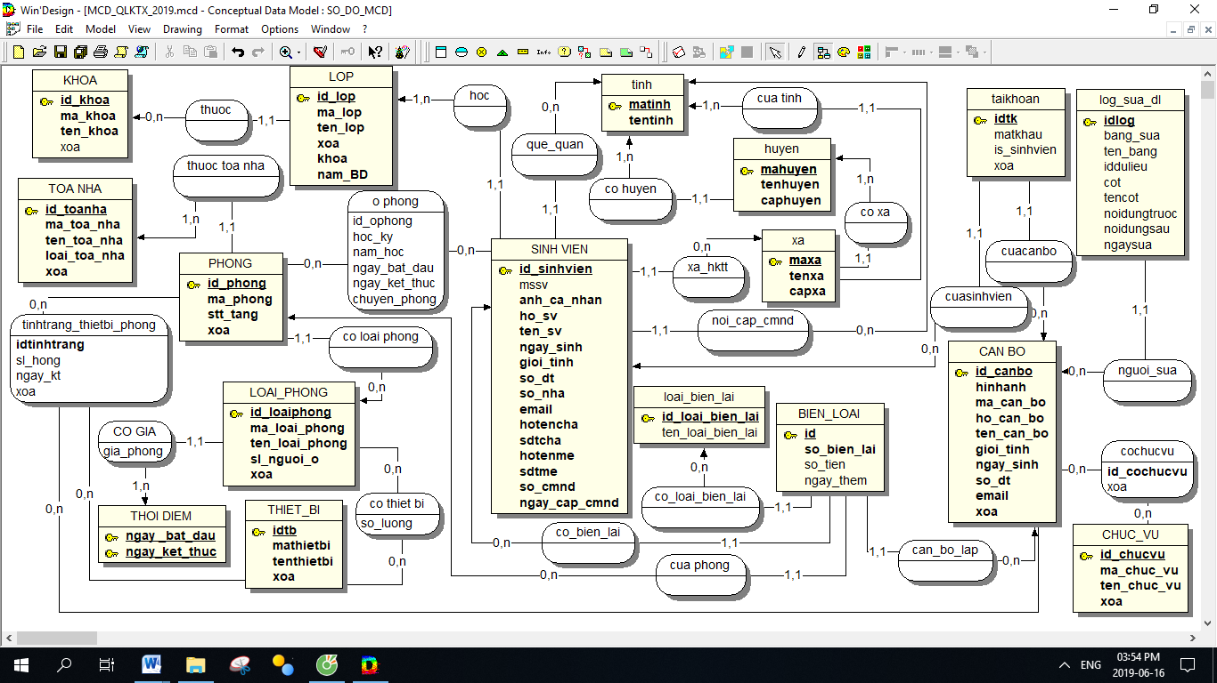
Thiết kế cơ sở dữ liệu
Sơ đồ CDM
7

Slide 8
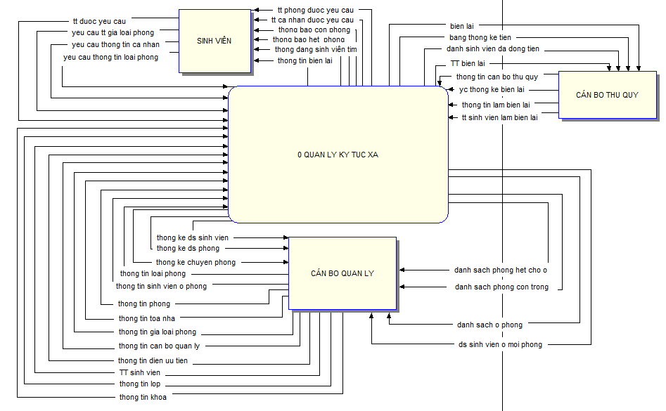
Thiết kế cơ sở dữ liệu
Sơ đồ ngữ cảnh
8

Slide 9
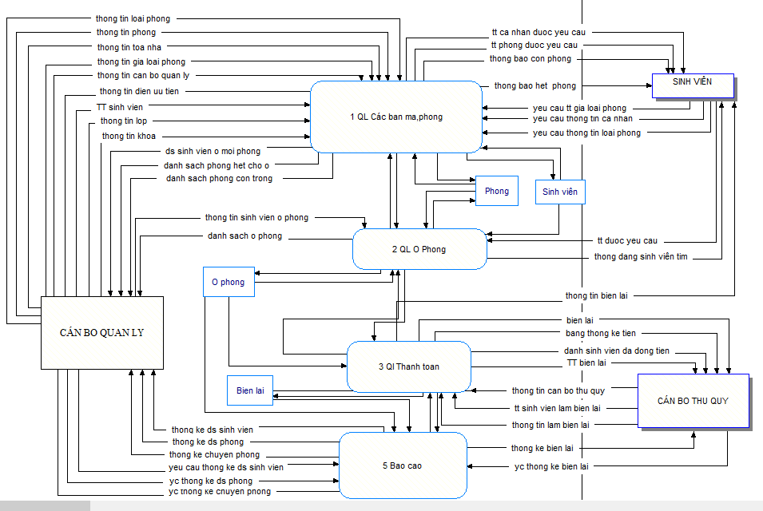
Thiết kế cơ sở dữ liệu
Sơ đồ DFD bậc 0
9

Slide 10
Chương III: Kết quả ứng dụng
Sinh
viên
Ban
Giám đốc
Người
dùng
Cán bộ
kế toán
Cán bộ
quản lý
10

Slide 11
Chương III: Kết quả ứng dụng
Sinh viên
Xem
thông
tin
Xem
tình
trạng
Tìm
bạn
11

Slide 12
Chương III: Kết quả ứng dụng
Cán bộ kế toán
TT
Biên lại
Cán bộ
Kế toán
Thống kê
biên lai
Tìm kiếm
biên lại
12

Slide 13
Chương III: Kết quả ứng dụng
Cán bộ quản lý phòng
QL SV: TT SV,
Khoa, Lớp
Thống kê hữu ích,
chính xác
Cán bộ
quản lý
phòng
QL phòng: Tòa nhà,
Phòng, Loại phòng,
quá trình ở
Tìm kiếm theo
nhiều tiêu chí
QL thiết bị: loại thiết bị,
tình trạng thiết bị
13

Slide 14
Chương III: Kết quả ứng dụng
Ban Giám đốc
Tất cả
Chức năng
Cán bộ
Giám đốc
Lịch sử
Xóa, sửa
QL
cán bộ
14

Slide 15
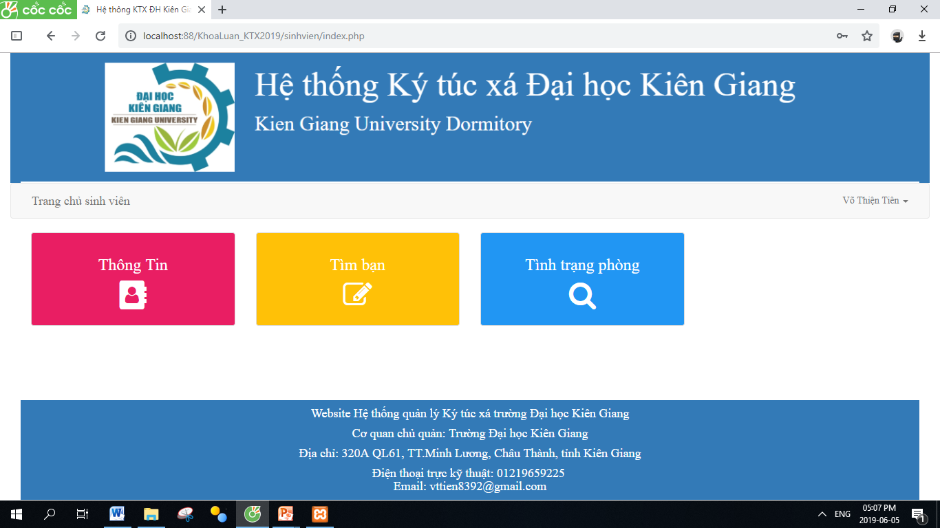
Chương III: Kết quả ứng dụng
Giao diện dành cho sinh viên
15

Slide 16
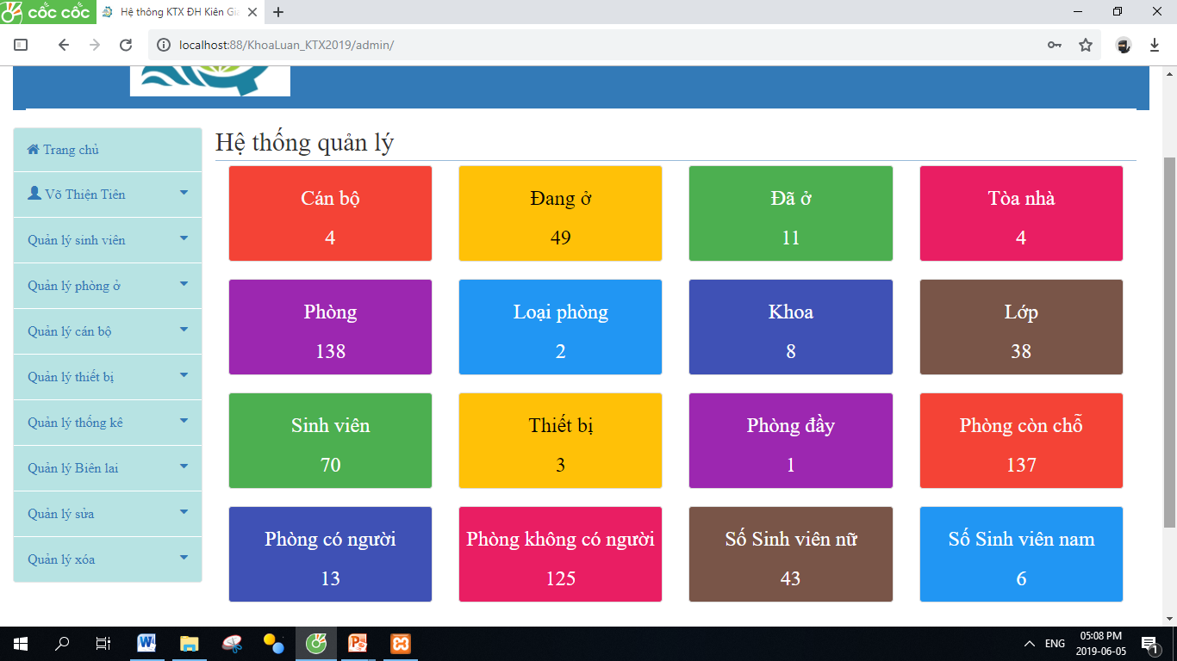
Chương III: Kết quả ứng dụng
Giao diện chính
16

Slide 17
Chương IV: Kết luận và hướng phát triển
1. Kết quả đạt được
* Xây dựng được một Website quản lý ký túc xá sinh viên.
* Sử dựng được trên các thiết bị di động có kết nối internet.
* Xuất được kết quả từng chức năng ra file Excel.
17

Slide 18
Chương IV: Kết luận và hướng phát triển
2. Ưu điểm
+ Kiểm tra kỹ lưỡng các ràng buộc toàn vẹn.
+ Đầy đủ chức năng dành cho từng người dùng cụ thể.
Có các tìm kiếm đa dạng theo nhiều tiêu chí
18

Slide 19
Chương IV: Kết luận và hướng phát triển
2. Ưu điểm
+ Có các thống kê hữu ích, nhanh chóng và chính xác.
Tăng tính bảo mật bằng cách mã hóa dữ liệu bởi thuật toán MD5.
Linh hoạt trên nhiều nền tảng: Website, điện thoại thông minh, máy tính bảng, …
19

Slide 20
Chương IV: Kết luận và hướng phát triển
3. Hạn chế
Một số chức năng thống kê chưa đầy đủ.
Một vài chức năng tìm kiếm chưa đáp ứng được nhu cầu của người dùng.
Sản phẩm có bố cục và màu sắc chưa được như ý.
20

Slide 21
Chương IV: Kết luận và hướng phát triển
* Chức năng chưa làm được
Quản lý điện nước.
Đăng ký và duyệt đơn đăng ký online.
Quản lý thiết bị: chưa chi tiết tài sản, mất hoặc chuyển từ phòng này sang phòng khác.
Quản lý SV đang ở: chưa quản lý được SV đó sử dụng gường, tủ đồ nào khi đang ở KTX
21

Slide 22

Chương IV: Kết luận và hướng phát triển
4. Nguyên nhân hạn chế
Do kinh nghiệm và kiến thức của bản thân vẫn còn hạn chế.
Do thời gian thực hiện ngắn.
22

Slide 23
Chương IV: Kết luận và hướng phát triển
5. Hướng phát triển
Hoàn thiện, bổ sung thêm các chức năng và khắc phục các hạn chế đã nói ở mục 4.3.
Cố gắng thực hiện theo các góp ý của các Thầy Cô.
23

Slide 24
“XIN CHÂN THÀNH CẢM ƠN
CÁC QUÍ THẦY CÔ ĐÃ LẮNG NGHE”

